Slide 1
1.목마른 자들아 다 이리오라
2.이 샘에 솟는 물 강같이 흘러
3.생명수 샘물을 마신 자마다
4.이 샘의 이름은 생명의 샘물
1.Come, ye disconsolate,
2.Joy of the desolate,
3.Here see the bread of life;
4.All who draw nigh and take,

Slide 2
1.목마른 자들아 다 이리오라
2.이 샘에 솟는 물 강같이 흘러
3.생명수 샘물을 마신 자마다
4.이 샘의 이름은 생명의 샘물
1.Come, ye disconsolate,
2.Joy of the desolate,
3.Here see the bread of life;
4.All who draw nigh and take,

Slide 3
1.목마른 자들아 다 이리오라
2.이 샘에 솟는 물 강같이 흘러
3.생명수 샘물을 마신 자마다
4.이 샘의 이름은 생명의 샘물
1.Come, ye disconsolate,
2.Joy of the desolate,
3.Here see the bread of life;
4.All who draw nigh and take,

Slide 4
1.목마른 자들아 다 이리오라
2.이 샘에 솟는 물 강같이 흘러
3.생명수 샘물을 마신 자마다
4.이 샘의 이름은 생명의 샘물
1.Come, ye disconsolate,
2.Joy of the desolate,
3.Here see the bread of life;
4.All who draw nigh and take,

Slide 5
1.목마른 자들아 다 이리오라
2.이 샘에 솟는 물 강같이 흘러
3.생명수 샘물을 마신 자마다
4.이 샘의 이름은 생명의 샘물
1.Come, ye disconsolate,
2.Joy of the desolate,
3.Here see the bread of life;
4.All who draw nigh and take,

Slide 6
1.목마른 자들아 다 이리오라
2.이 샘에 솟는 물 강같이 흘러
3.생명수 샘물을 마신 자마다
4.이 샘의 이름은 생명의 샘물
1.Come, ye disconsolate,
2.Joy of the desolate,
3.Here see the bread of life;
4.All who draw nigh and take,

Slide 7
1.목마른 자들아 다 이리오라
2.이 샘에 솟는 물 강같이 흘러
3.생명수 샘물을 마신 자마다
4.이 샘의 이름은 생명의 샘물
1.Come, ye disconsolate,
2.Joy of the desolate,
3.Here see the bread of life;
4.All who draw nigh and take,

Slide 8
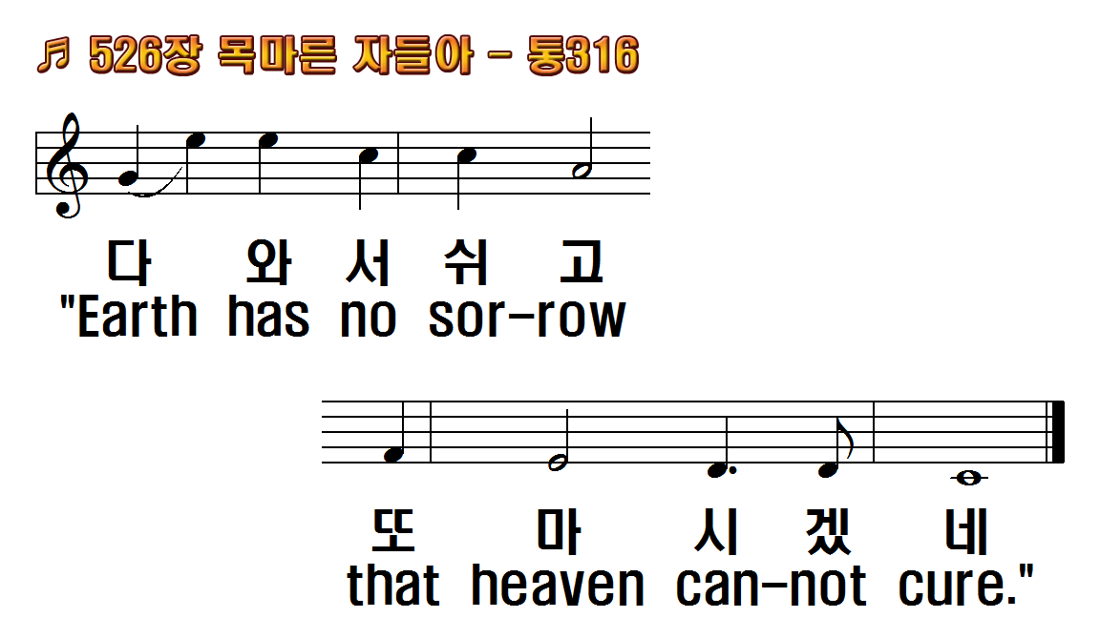
1.목마른 자들아 다 이리오라
2.이 샘에 솟는 물 강같이 흘러
3.생명수 샘물을 마신 자마다
4.이 샘의 이름은 생명의 샘물
1.Come, ye disconsolate,
2.Joy of the desolate,
3.Here see the bread of life;
4.All who draw nigh and take,

Slide 9
1.목마른 자들아 다 이리오라
2.이 샘에 솟는 물 강같이 흘러
3.생명수 샘물을 마신 자마다
4.이 샘의 이름은 생명의 샘물
1.Come, ye disconsolate,
2.Joy of the desolate,
3.Here see the bread of life;
4.All who draw nigh and take,

Slide 10
1.목마른 자들아 다 이리오라
2.이 샘에 솟는 물 강같이 흘러
3.생명수 샘물을 마신 자마다
4.이 샘의 이름은 생명의 샘물
1.Come, ye disconsolate,
2.Joy of the desolate,
3.Here see the bread of life;
4.All who draw nigh and take,

Slide 11
1.목마른 자들아 다 이리오라
2.이 샘에 솟는 물 강같이 흘러
3.생명수 샘물을 마신 자마다
4.이 샘의 이름은 생명의 샘물
1.Come, ye disconsolate,
2.Joy of the desolate,
3.Here see the bread of life;
4.All who draw nigh and take,

Slide 12
1.목마른 자들아 다 이리오라
2.이 샘에 솟는 물 강같이 흘러
3.생명수 샘물을 마신 자마다
4.이 샘의 이름은 생명의 샘물
1.Come, ye disconsolate,
2.Joy of the desolate,
3.Here see the bread of life;
4.All who draw nigh and take,

Slide 13
1.목마른 자들아 다 이리오라
2.이 샘에 솟는 물 강같이 흘러
3.생명수 샘물을 마신 자마다
4.이 샘의 이름은 생명의 샘물
1.Come, ye disconsolate,
2.Joy of the desolate,
3.Here see the bread of life;
4.All who draw nigh and take,

Slide 14
1.목마른 자들아 다 이리오라
2.이 샘에 솟는 물 강같이 흘러
3.생명수 샘물을 마신 자마다
4.이 샘의 이름은 생명의 샘물
1.Come, ye disconsolate,
2.Joy of the desolate,
3.Here see the bread of life;
4.All who draw nigh and take,

Slide 15
1.목마른 자들아 다 이리오라
2.이 샘에 솟는 물 강같이 흘러
3.생명수 샘물을 마신 자마다
4.이 샘의 이름은 생명의 샘물
1.Come, ye disconsolate,
2.Joy of the desolate,
3.Here see the bread of life;
4.All who draw nigh and take,

Slide 16
1.목마른 자들아 다 이리오라
2.이 샘에 솟는 물 강같이 흘러
3.생명수 샘물을 마신 자마다
4.이 샘의 이름은 생명의 샘물
1.Come, ye disconsolate,
2.Joy of the desolate,
3.Here see the bread of life;
4.All who draw nigh and take,

Slide 17
1.목마른 자들아 다 이리 오라
2.이 샘에 솟는 물 강같이 흘러
3.생명수 샘물을 마신 자마다 목
4.이 샘의 이름은 생명의 샘물

Slide 18
1.목마른 자들아 다 이리 오라
2.이 샘에 솟는 물 강같이 흘러
3.생명수 샘물을 마신 자마다 목
4.이 샘의 이름은 생명의 샘물

Slide 19
1.목마른 자들아 다 이리 오라
2.이 샘에 솟는 물 강같이 흘러
3.생명수 샘물을 마신 자마다 목
4.이 샘의 이름은 생명의 샘물

Slide 20
1.목마른 자들아 다 이리 오라
2.이 샘에 솟는 물 강같이 흘러
3.생명수 샘물을 마신 자마다 목
4.이 샘의 이름은 생명의 샘물

Slide 21
1.목마른 자들아 다 이리 오라
2.이 샘에 솟는 물 강같이 흘러
3.생명수 샘물을 마신 자마다 목
4.이 샘의 이름은 생명의 샘물

Slide 22
1.목마른 자들아 다 이리 오라
2.이 샘에 솟는 물 강같이 흘러
3.생명수 샘물을 마신 자마다 목
4.이 샘의 이름은 생명의 샘물

Slide 23
1.목마른 자들아 다 이리 오라
2.이 샘에 솟는 물 강같이 흘러
3.생명수 샘물을 마신 자마다 목
4.이 샘의 이름은 생명의 샘물

Slide 24
1.목마른 자들아 다 이리 오라
2.이 샘에 솟는 물 강같이 흘러
3.생명수 샘물을 마신 자마다 목
4.이 샘의 이름은 생명의 샘물

